Slide 1
Παρουσίαση Εργαστηριακής Άσκησης 2019-2020
Μέλη Ομάδας:
Δημήτριος Κωστορρίζος ΑΜ: 1054419
Φωτεινή Στεργιοπούλου ΑΜ: 1054425

Slide 2
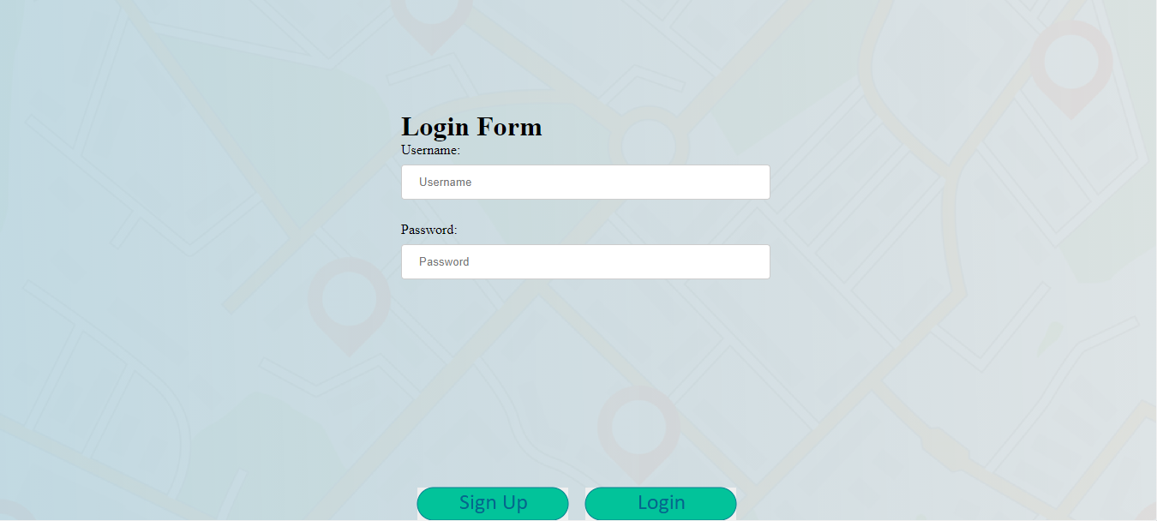
Η σελίδα εισόδου

Slide 3
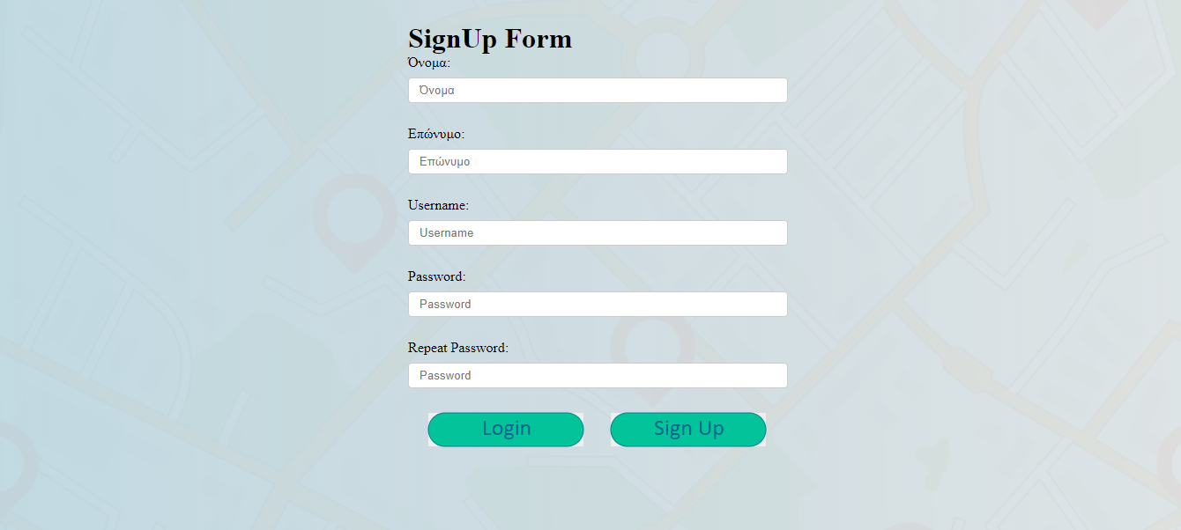
Η σελίδα εγγραφής

Slide 4
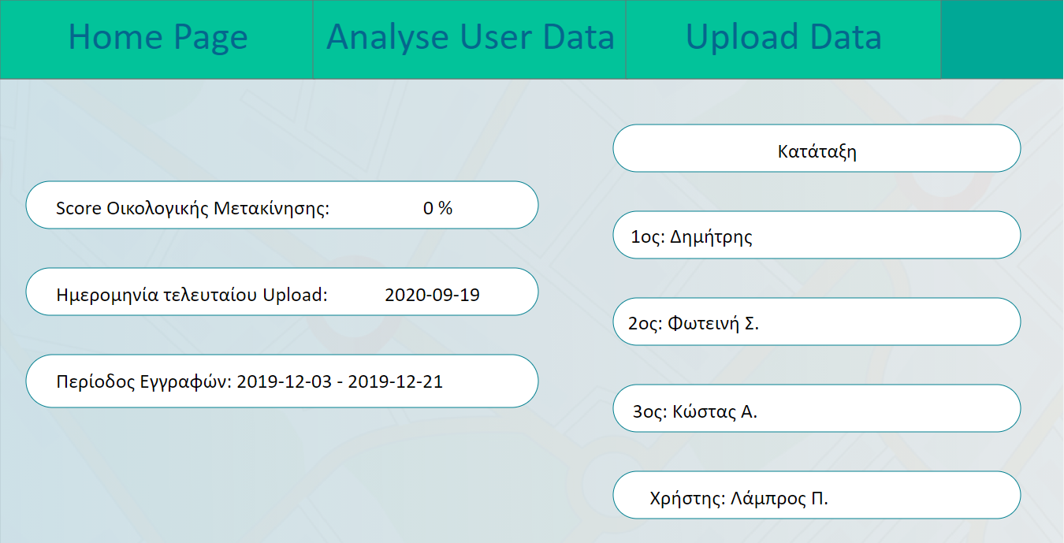
Η κεντρική σελίδα των χρηστών, τμήμα πληροφοριών

Slide 5
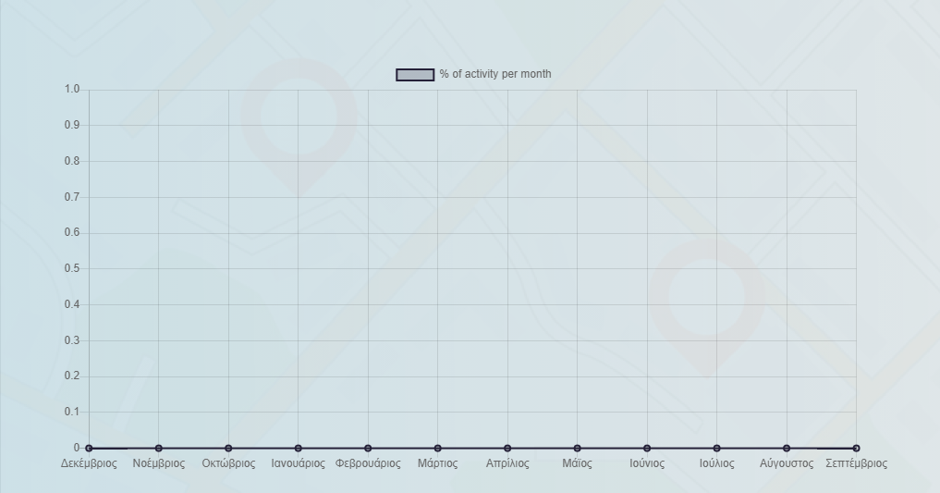
Η κεντρική σελίδα των χρηστών, τμήμα γραφήματος

Slide 6
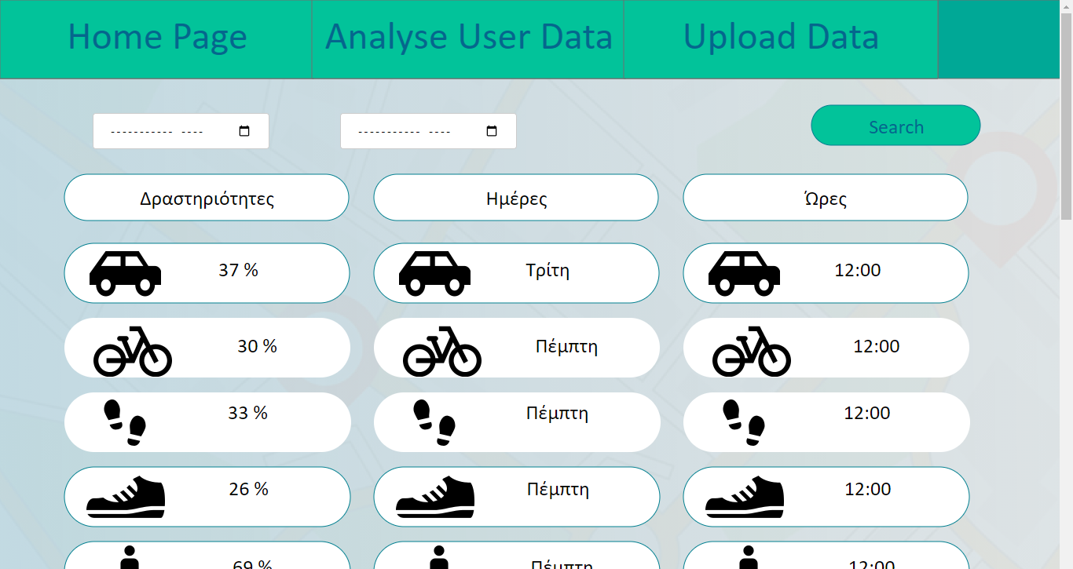
Η σελίδα ανάλυσης των στοιχείων του χρήστη, τμήμα πληροφοριών 1^{ο} μισό

Slide 7
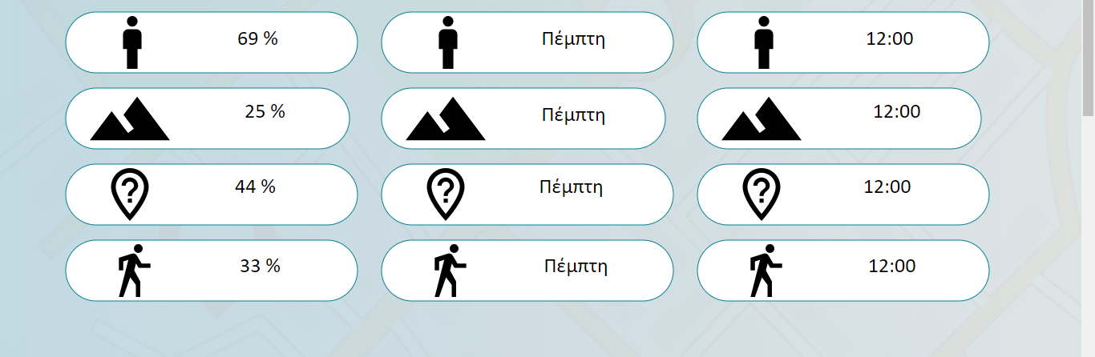
Η σελίδα ανάλυσης των στοιχείων του χρήστη, τμήμα πληροφοριών 2^{ο} μισό

Slide 8
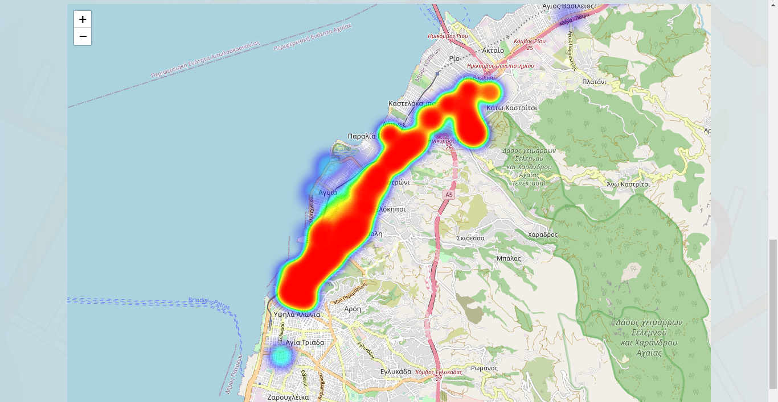
Η σελίδα ανάλυσης των στοιχείων του χρήστη, τμήμα heatmap

Slide 9
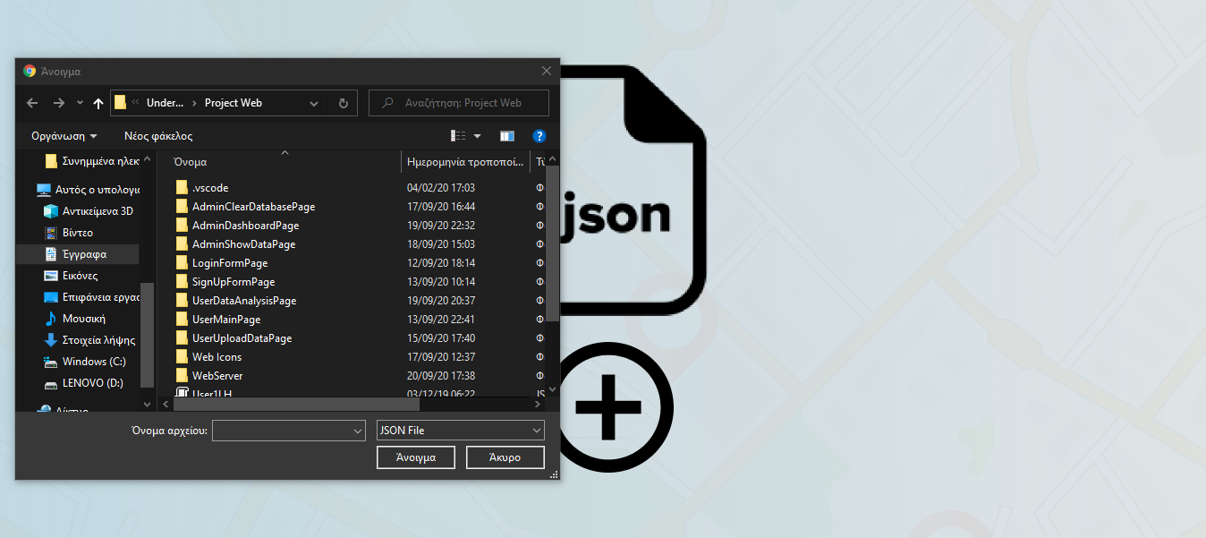
Η σελίδα upload δεδομένων του χρήστη, τμήμα επιλογής αρχείου

Slide 10
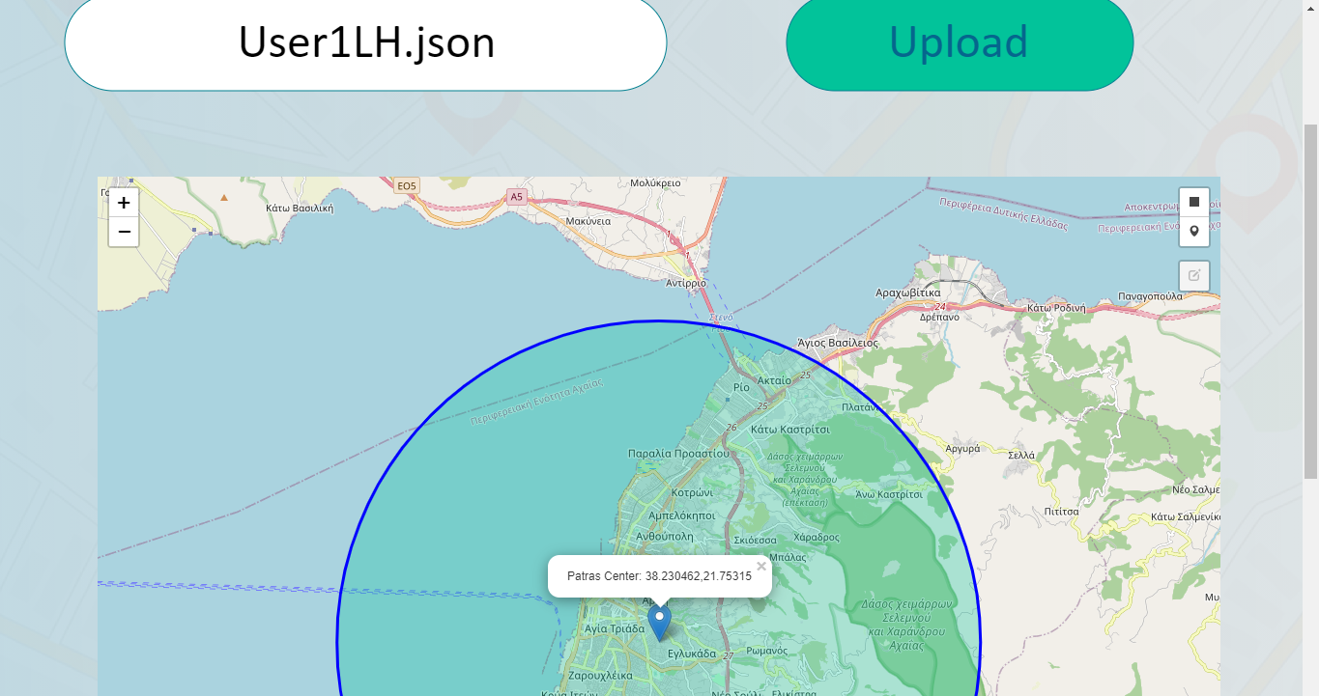
Η σελίδα upload δεδομένων του χρήστη, τμήμα επιλογής τοποθεσιών

Slide 11
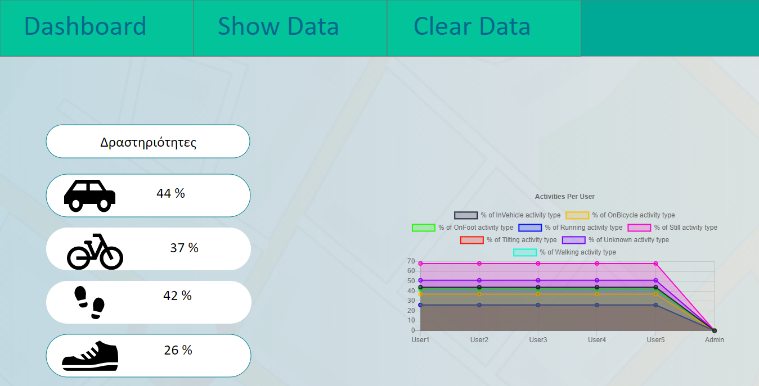
Η σελίδα Dashboard του διαχειριστή, 1^{ο} μέρος

Slide 12
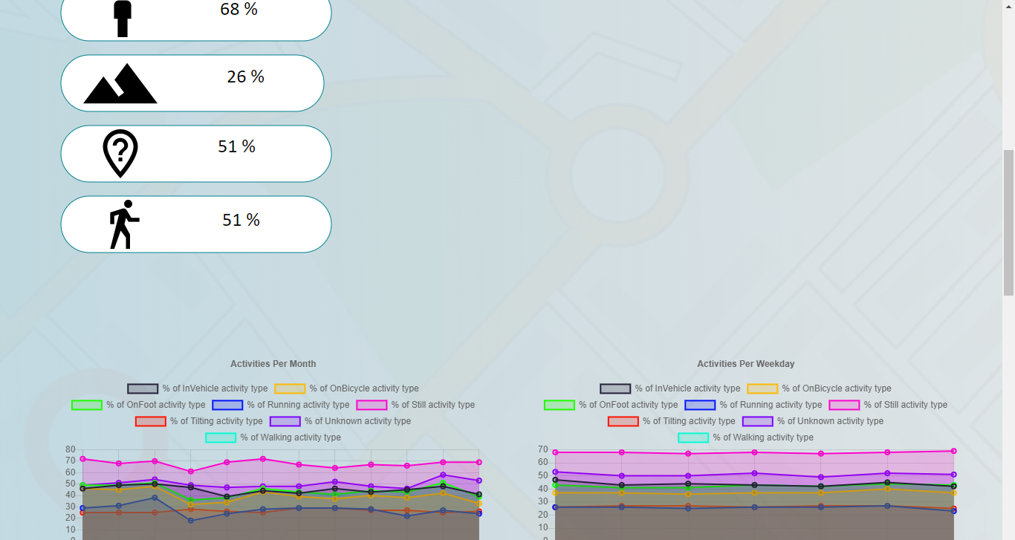
Η σελίδα Dashboard του διαχειριστή, 2^{ο} μέρος

Slide 13
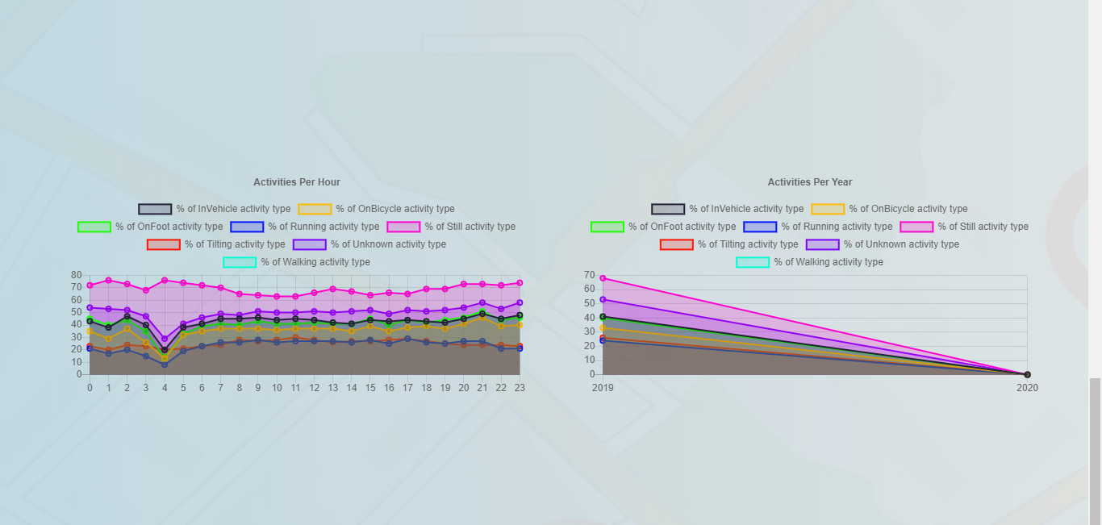
Η σελίδα Dashboard του διαχειριστή, 3^{ο} μέρος

Slide 14
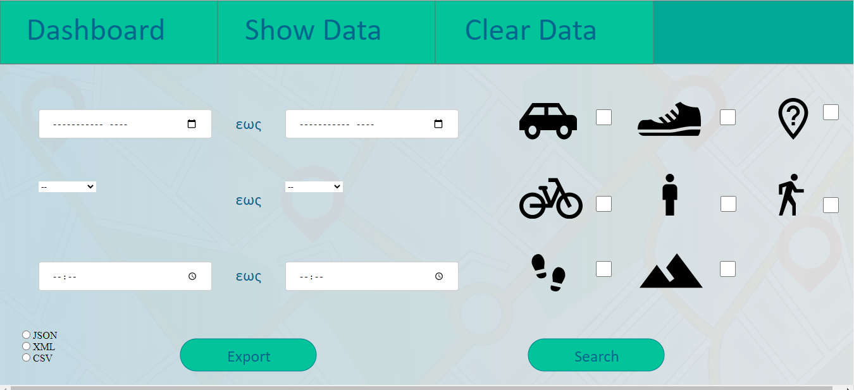
Η σελίδα απεικόνισης στοιχείων σε χάρτη του διαχειριστή, τμήμα επιλογών

Slide 15
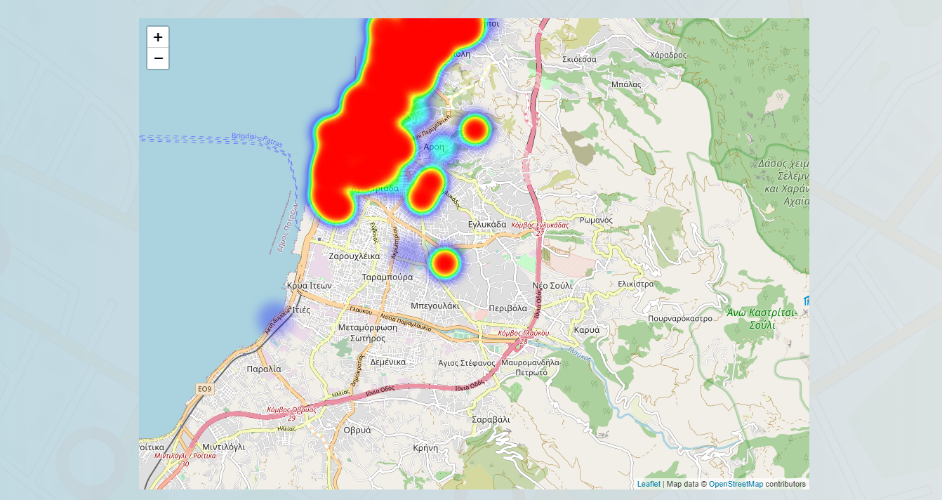
Η σελίδα απεικόνισης στοιχείων σε χάρτη του διαχειριστή, τμήμα χάρτη

Slide 16
Η σελίδα απεικόνισης στοιχείων σε χάρτη του διαχειριστή, λειτουργία export

Slide 17
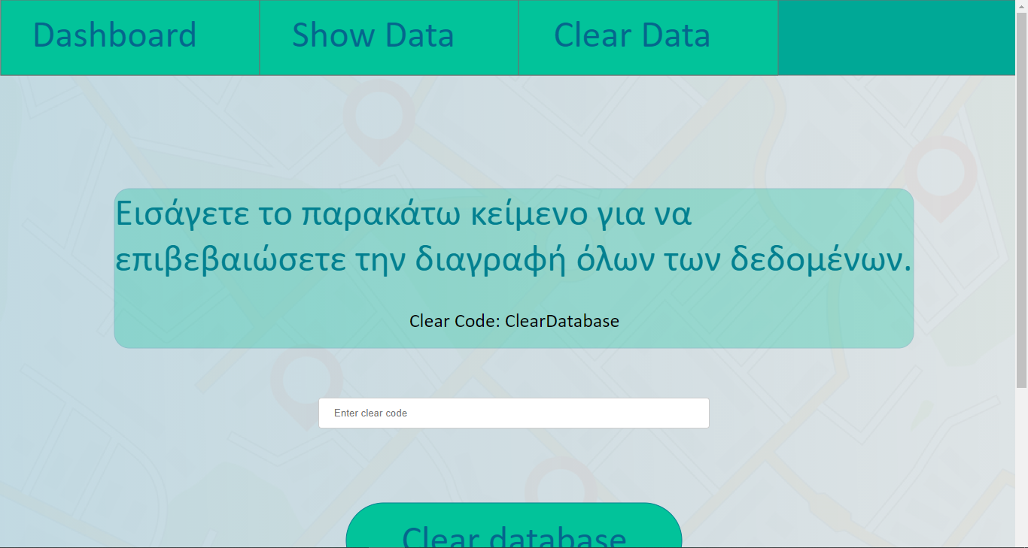
Η σελίδα διαγραφής δεδομένων του διαχειριστή

